Slide 1
PENYELESAIAN PERSAMAAN DIFERENSIAL PARSIAL DENGAN METODE BEDA HINGGA
PERSAMAAN DIFERENSIAL PARSIAL C KELOMPOK 3
Christopher Reinard Tjahaja (6161901010)
Claresta Tirta Saputera Gunawan (6161901025)
Vanessa Ernelita Lokman (6161901045)
Tiara Alamanda (6161901116)

Slide 2
Metode Numerik Beda Hingga
Persamaan Diferensial Biasa (Analitik dan Numerik)
Persamaan Diferensial Parsial (Analitik dan Numerik)
Galat Relatif & Kesimpulan

Slide 3

1. Persamaan Diferensial Biasa (Analitik)
Misal diberikan sebuah persamaan diferensial biasa $u^{′′}\left(x\right)=sin\left(x\right)$ dengan batas $0≤x≤1$ dan syarat awal $u^{′}\left(0\right)=3$ dan $u\left(0\right)=9$. Carilah solusi khusus dari persamaan tersebut.
Akan dicari $u\left(x\right).$
Perhatikan
$$u^{′′}\left(x\right)=sin\left(x\right)$$
$$\int{u^{′′}\left(x\right) dx}=\int{\sin\left(x\right)dx} \\ \begin{aligned}u^{′}\left(x\right)=−\cos\left(x\right)+C_{1}. \#\end{aligned}$$
Integralkan kembali $u^{′}\left(x\right),$
$$\int{u^{′}\left(x\right) dx}= \int{\left(−\cos\left(x\right)+C_{1}\right) dx} \\ u\left(x\right)=−\sin\left(x\right)+C_{1}x+C_{2}.$$
Jadi, solusi khusus yang diperoleh adalah $u\left(x\right)=−\sin\left(x\right)+4x+9.$
Solusi Umum

Slide 4
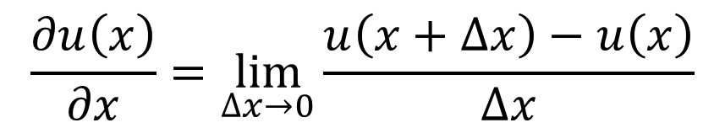
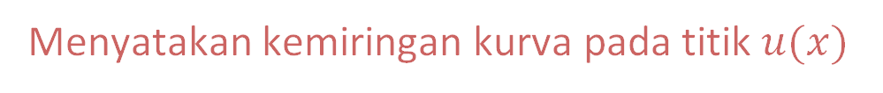
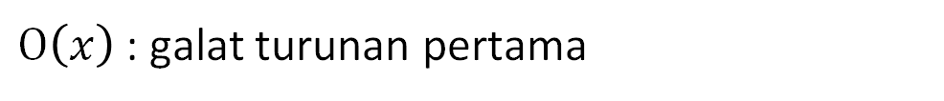
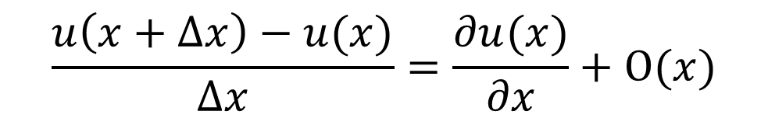
METODA NUMERIK BEDA HINGGA
3
Didasarkan aplikasi ekspansi deret Taylor untuk mendekatkan PDB
Definisi turunan:
$$\frac{∂u\left(x\right)}{∂x}=\lim_{∆x→0}{\frac{u\left(x+∆x\right)−u\left(x\right)}{∆x}}$$
$$\frac{u\left(x+∆x\right)−u(x)}{∆x}=\frac{∂u(x)}{∂x}+Ο(x)$$
Menyatakan kemiringan kurva pada titik $u(x)$
$Ο\left(x\right)$ : galat turunan pertama
Notes:
Metoda beda hingga didasarkan dari aplikasi...
Deltax mendekati nol, makin kecil selisih nilai eksak dan nilai perhitungannya.
Bentuknya mirip dengan representasi turunan dengan metode beda hingga dengan menerapkan ekspansi deret taylor sampai suku u(x+deltax).
Jadi, dengan melakukan manipulasi aljabar, akan diperoleh
Dari sini, turunan bisa didekatkan dengan kemiringan kurva yang dihitung menggunakan dua titik pada kurva pada jarak tertentu

Slide 5
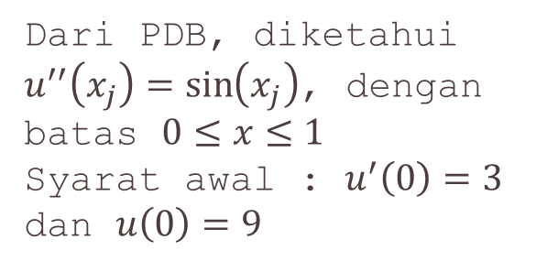


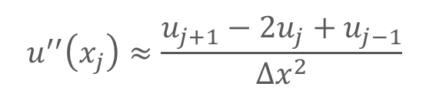
METODA NUMERIKAL (BEDA HINGGA) PADA PDB
Substitusi persamaan $u\left(x_{j}\right)=\sin{(x_{j})}, menjadi$
Misalkan $u_{j}=u\left(x_{j}\right)$, $u_{j+1}=u\left(x_{j}+∆x\right)$, dan $u_{j−1}=u\left(x_{j}−∆x\right)$.
Persamaan dari aproksimasi turunan kedua dengan metode beda hingga:
$$u^{′′}\left(x_{j}\right)≈\frac{u_{j+1}−{2u}_{j}+u_{j−1}}{{∆x}^{2}}$$
$$u_{j+1}≈{2u}_{j}+{∆x}^{2}\sin\left(x_{j}\right)−u_{j−1}$$
Dari PDB, diketahui $u^{′′}\left(x_{j}\right)=\sin\left(x_{j}\right)$, dengan batas $0≤x≤1$
Syarat awal : $u^{′}\left(0\right)=3$ dan $u\left(0\right)=9$
$$\sin\left(x_{j}\right)≈\frac{u_{j+1}−{2u}_{j}+u_{j−1}}{{∆x}^{2}}$$
PEMBAHASAN METODA NUMERIKAL PADA PDB
Notes:
Telah diketahui pada bagian pembahasan soal secara PDB bahwa terdapat persamaan 𝑢^′′ (𝑥_𝑗 )=sin(𝑥) dengan batas 0≤𝑥≤1 dan syarat awal 𝑢^′ (0)=3 serta 𝑢(0)=9.Substitusikan persamaan 𝑢^′′ (𝑥_𝑗 )=sin⁡〖(𝑥_𝑗)〗 ke persamaan di atas, sehingga diperoleh persamaan:
█(sin⁡(𝑥_𝑗 )≈(𝑢_(𝑗+1)−〖2𝑢〗_𝑗+𝑢_(𝑗−1))/〖∆𝑥〗^2 )

Slide 6
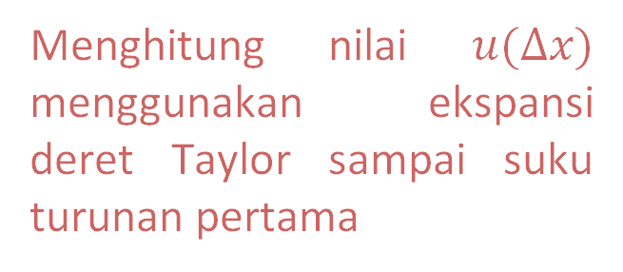
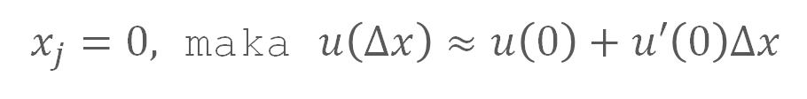
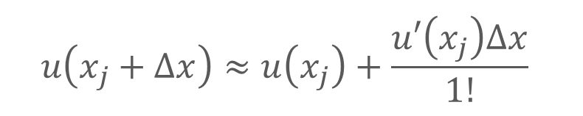
METODA NUMERIKAL (BEDA HINGGA) PADA PDB
Menghitung nilai $u(∆x)$ menggunakan ekspansi deret Taylor sampai suku turunan pertama
$u_{j+1}≈{2u}_{j}+{∆x}^{2}\sin\left(x_{j}\right)−u_{j−1}$, solusi beda hingga dari $u^{′′}\left(x_{j}\right)=\sin{(x_{j})}$
$$u\left(x_{j}+∆x\right)≈u\left(x_{j}\right)+\frac{u′\left(x_{j}\right)∆x}{1!}$$
$x_{j}=0,$ maka $u\left(∆x\right)≈u\left(0\right)+u′\left(0\right)∆x$
PEMBAHASAN METODA NUMERIKAL PADA PDB
Notes:
Setelah melakukan manipulasi aljabar didapatkan
█(𝑢_(𝑗+1)≈〖2𝑢〗_𝑗 〖+ ∆𝑥〗^2 sin⁡(𝑥_𝑗 )−𝑢_(𝑗−1).)
Sedangkan, untuk menghitung nilai 𝑢(Δ𝑥) digunakan aproksimasi menggunakan ekspansi deret Taylor sampai suku turunan pertama sehingga
𝑢(Δ𝑥)≈𝑢(0)+𝑢^′ (0) ∆𝑥.

Slide 7
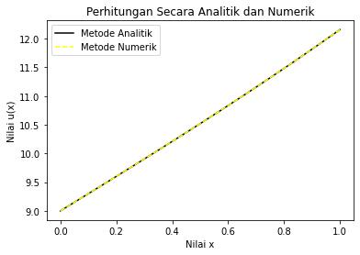
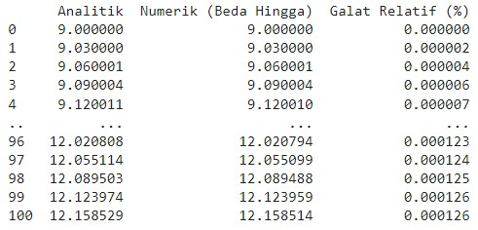
HASIL PERHITUNGAN ANALITIK DAN NUMERIK
Hasil perhitungan soal persamaan diferensial biasa dengan metode analitik bila dibandingkan dengan metode numerik menghasilkan nilai yang tidak jauh
berbeda bahkan berhimpit

Slide 8
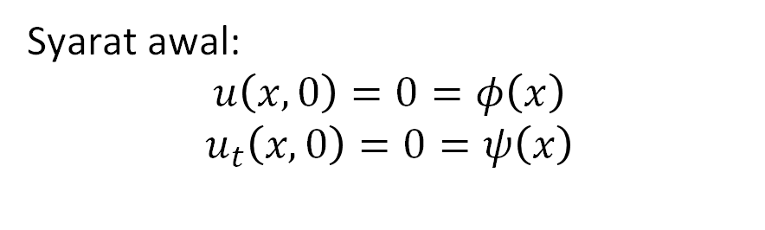
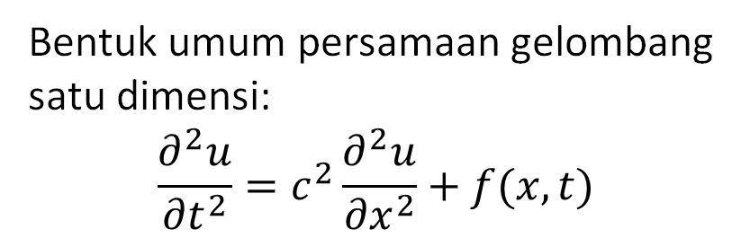

2
2. Persamaan Diferensial Parsial
Bentuk umum persamaan gelombang satu dimensi:
$$\frac{∂^{2}u}{{∂t}^{2}}=c^{2}\frac{∂^{2}u}{{∂x}^{2}}+f(x,t)$$
Kondisi batas:
$$−∞<x<∞,$$
$$0<t<∞$$
Syarat awal:
$$u\left(x,0\right)=0=φ\left(x\right)$$
$$u_{t}\left(x,0\right)=0=ψ\left(x\right)$$

Slide 9
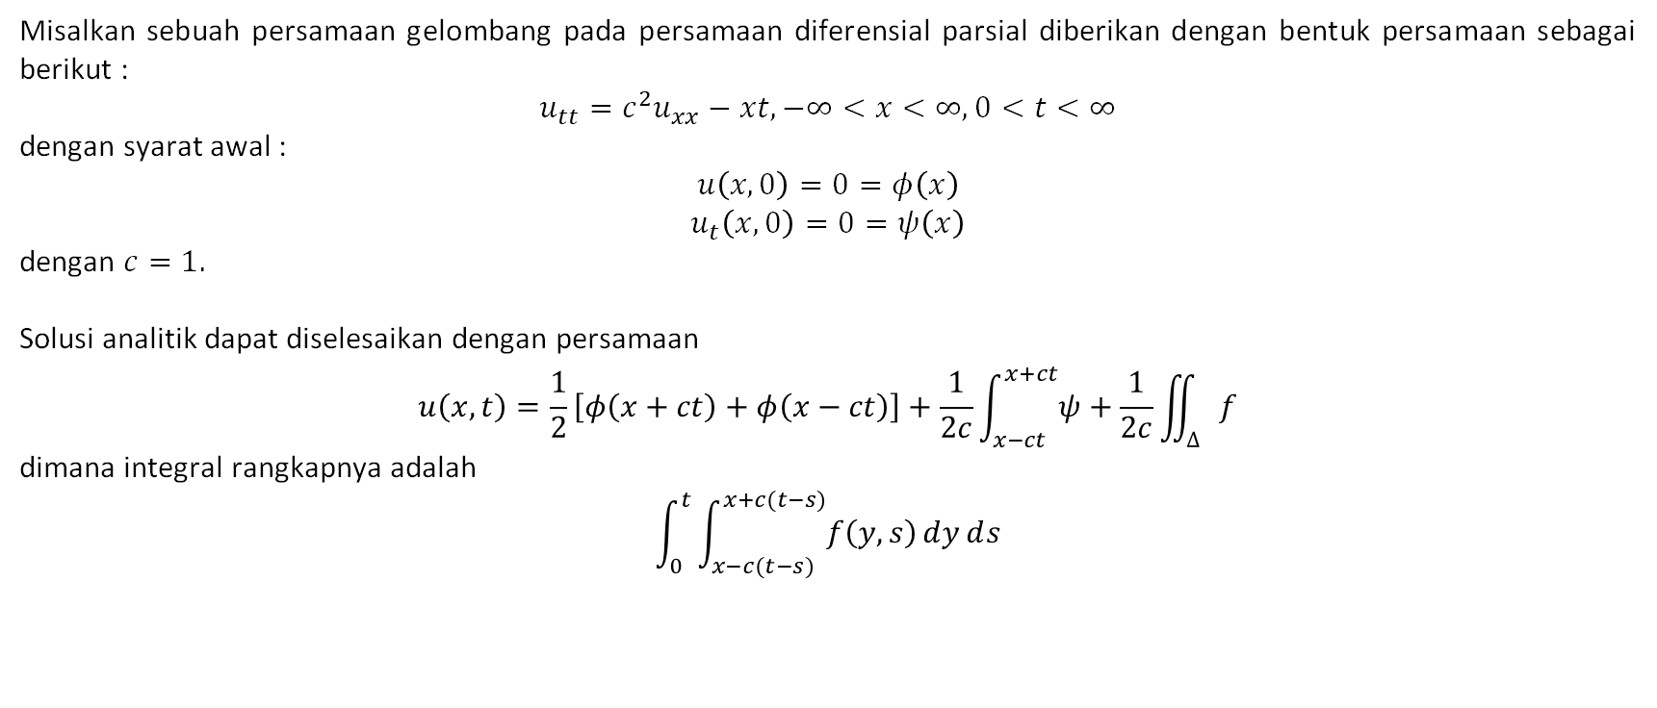
Persamaan Diferensial Parsial (Analitik)
Misalkan sebuah persamaan gelombang pada persamaan diferensial parsial diberikan dengan bentuk persamaan sebagai berikut :
$$u_{tt}=c^{2}u_{xx}−xt, −∞<x<∞, 0<t<∞$$
dengan syarat awal :
$$u\left(x,0\right)=0=φ\left(x\right)$$
$$u_{t}\left(x,0\right)=0=ψ\left(x\right)$$
dengan $c=1.$
Solusi analitik dapat diselesaikan dengan persamaan
$$u\left(x,t\right)=\frac{1}{2}\left[φ\left(x+ct\right)+φ\left(x−ct\right)\right]+\frac{1}{2c}\int_{x−ct}^{x+ct}{ψ}+\frac{1}{2c}\iint_{∆}{f}$$
dimana integral rangkapnya adalah
$$\int_{0}^{t}{\int_{x−c(t−s)}^{x+c(t−s)}{f\left(y,s\right)ⅆyⅆs}}$$
PEMBAHASAN METODA ANALITIK PADA PDP
Notes:
U(x,0)=0=phi u_t(x,0)=0=psi

Slide 10


$$u\left(x,t\right)=\frac{1}{2c}\iint_{∆}^{ }{f} \\ =\frac{1}{2c}\int_{0}^{t}{\int_{x−c\left(t−s\right)}^{x+c\left(t−s\right)}{f\left(y,s\right)dyds}} \\ =−\frac{1}{2c}\int_{0}^{t}{\int_{x−c\left(t−s\right)}^{x+c\left(t−s\right)}{y∙sdyds}} \\ =−\frac{1}{2c}\int_{0}^{t}{\left({\left.\frac{1}{2}y^{2}s\right|}_{x−c\left(t−s\right)}^{x+c\left(t−s\right)}\right)}ds \\ =−\frac{1}{4c}\int_{0}^{t}{\left({\left(x+c\left(t−s\right)\right)}^{2}−{\left(x−c\left(t−s\right)\right)}^{2}\right)s}ds \\ =−\frac{1}{4c}\int_{0}^{t}{\left(x^{2}+2xc\left(t−s\right)+c^{2}{\left(t−s\right)}^{2}−\left(x^{2}−2xc\left(t−s\right)+c^{2}{\left(t−s\right)}^{2}\right)\right)s}ds \\ =−\frac{1}{4c}\int_{0}^{t}{\left(4xc\left(t−s\right)\right)}∙s ds \\ =−\frac{1}{4c}∙4xc\int_{0}^{t}{(t−s)}∙s ds \\ =−x\int_{0}^{t}{ts−s^{2}}ds \\ =−x \left({\left.\frac{1}{2}ts^{2}−\frac{1}{3}s^{3}\right|}_{0}^{t}\right) =−x\left(\frac{t^{3}}{2}−\frac{t^{3}}{3}\right)=−\frac{1}{6}{xt}^{3}$$
Solusi analitik $u\left(x,t\right)=−\frac{1}{6}{xt}^{3}$
PEMBAHASAN METODA ANALITIK PADA PDP

Slide 11
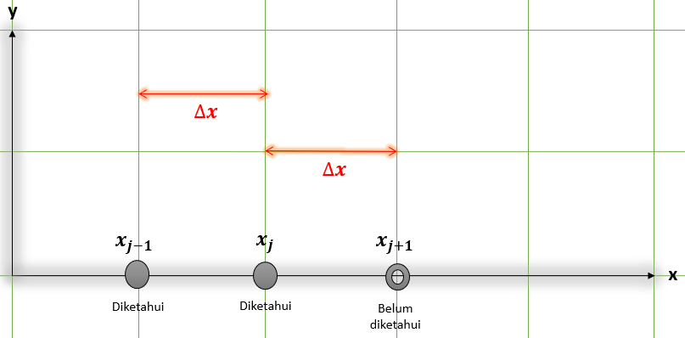




Jenis aproksimasi untuk kemiringan kurva pada titik tertentu
Beda Maju : $\frac{∂u}{∂x}≈\frac{u_{j+1}−u_{j}}{∆x}$
$$u_{j}=u\left(x_{j}\right)$$
$$u_{j+1=}={u(x}_{j}+∆x)$$
$$u_{j−1}={u(x}_{j}−∆x)$$
Beda Mundur : $\frac{∂u}{∂x}≈\frac{u_{j}−u_{j−1}}{∆x}$
Beda Tengah : $\frac{∂u}{∂x}≈\frac{u_{j+1}−u_{j−1}}{2∆x}$
Notes:
Selanjutnya saya tiara akan menjelaskan bagian rumusan metode numerik beda hingga.
Ide perumusan pada metode beda hingga adalah mengganti turunan yang ada pada soal persamaan diferensial parsial dengan mendiskritisasi beda hingga berdasarkan deret taylor yang kemudian diselesaikan dengan bantuan komputasi program untuk kasus banyak langkah.
Berikut merupakan ketiga aproksimasi standar untuk turunan pertama: Dimana u_j merupakan u(di titik x_j) yang telah diketahui sebelumnya, sama hal nya dengan u_j-1 merupakan nilai u di titik x_j-1) yang telah di ketahui sebelumnya. Kita mencari nilai u di titik x_j+1 (titik selanjutnya) dengan menggunakan bantuan informasi nilai u di 2 titik sebelumnya.

Slide 12
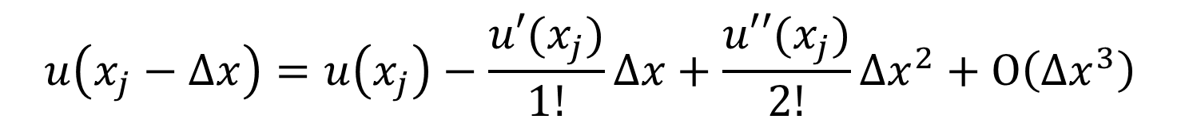
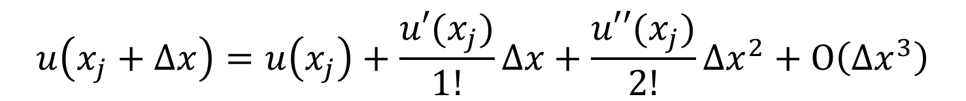
EKSPANSI DERET TAYLOR
$$u\left(x_{j}+∆x\right)=u\left(x_{j}\right)+\frac{u′(x_{j})}{1!}∆x+\frac{u′′(x_{j})}{2!}{∆x}^{2}+Ο\left({∆x}^{3}\right)$$
dan
$$u\left(x_{j}−∆x\right)=u\left(x_{j}\right)−\frac{u′(x_{j})}{1!}∆x+\frac{u′′(x_{j})}{2!}{∆x}^{2}+Ο\left({∆x}^{3}\right)$$
Dengan metode eliminasi
$$u\left(x_{j}+∆x\right)−u \left(x_{j}−∆x\right)=2u′(x_{j})∆x$$
Notes:
Untuk menghitung rumusan aproksimasi turunan pertama dan kedua dapat menggunakan bantuan ekspansi deret taylor. Dimana berikut ditampilkan rumusan ekspansi deret taylor untuk nilai u di titik x_j + delta x sebagai berikut, dan u di titik x_j – delta x sebagai berikut. Dapat dilakukan proses eliminasi kedua rumus berikut sehingga dihasilkan persamaan paling bawah dengan manipulasi secara aljabar yaitu persamaan untuk aproksimasi turunan pertama nilai u di titik x_j .

Slide 13
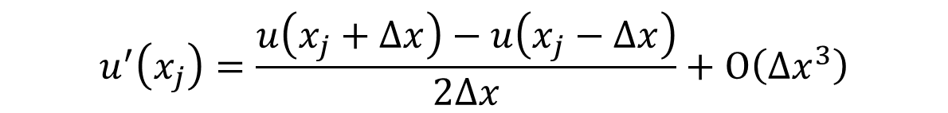
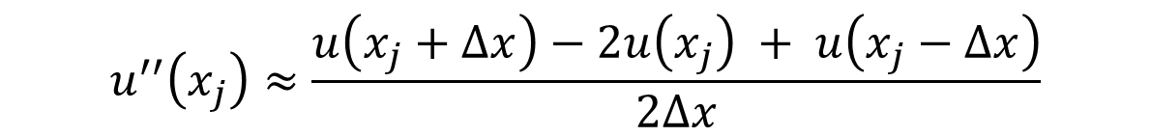
APROKSIMASI TURUNAN PERTAMA
$$u^{′}\left(x_{j}\right)=\frac{u\left(x_{j}+∆x\right)−u\left(x_{j}−∆x\right)}{2∆x}+Ο\left({∆x}^{3}\right)$$
APROKSIMASI TURUNAN KEDUA
$$u^{′′}\left(x_{j}\right)≈\frac{u\left(x_{j}+∆x\right)−2u\left(x_{j}\right) + u\left(x_{j}−∆x\right)}{2∆x}$$
Notes:
Turunan pertama – metode eliminasi 2 deret Taylor
Turunan kedua – menjumlahkan persamaan 2 deret Taylor

Slide 14



METODE NUMERIKAL (BEDA HINGGA) PADA PDP
$$u_{tt}=c^{2}u_{xx}−xt, 0<x<l, 0<t<∞$$ Syarat awal : $u\left(x,0\right)=0=φ\left(x\right)$ dan $u_{t}\left(x,0\right)=0=ψ\left(x\right)$
$$c=1$$
$$\frac{∂^{2}u}{{∂t}^{2}}=c^{2}\frac{∂^{2}u}{{∂x}^{2}}−xt$$
PEMBAHASAN METODA NUMERIKAL PADA PDP

Slide 15

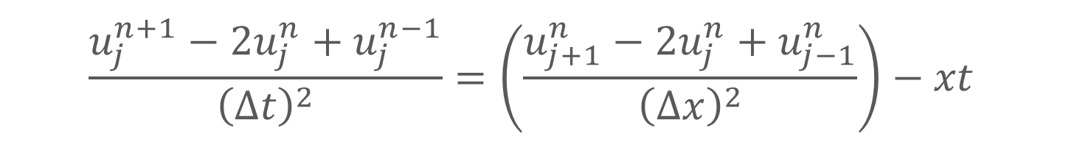


METODE NUMERIKAL (BEDA HINGGA) PADA PDP
Misalkan $u\left(x_{j},t_{n}\right)=u_{j}^{n}$
$$\frac{u_{j}^{n+1}−{2u}_{j}^{n}+u_{j}^{n−1}}{{\left(∆t\right)}^{2}}=\left(\frac{u_{j+1}^{n}−{2u}_{j}^{n}+u_{j−1}^{n}}{{\left(∆x\right)}^{2}}\right)−xt$$
Syarat batas menjadi $u\left(0,t\right)=u\left(l,t\right)=0$
$$u_{j}^{n+1}={\left(\frac{∆t}{∆x}\right)}^{2}\left(u_{j+1}^{n}−{2u}_{j}^{n}+u_{j−1}^{n}\right)−xt{∆t}^{2}+{2u}_{j}^{n}−u_{j}^{n−1}$$
PEMBAHASAN METODA NUMERIKAL PADA PDP

Slide 16
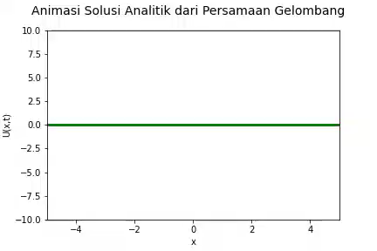
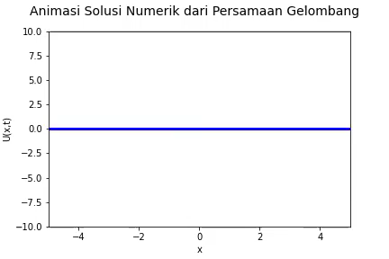
ANIMASI HASIL PDP SECARA ANALITIK DAN NUMERIK

Slide 17
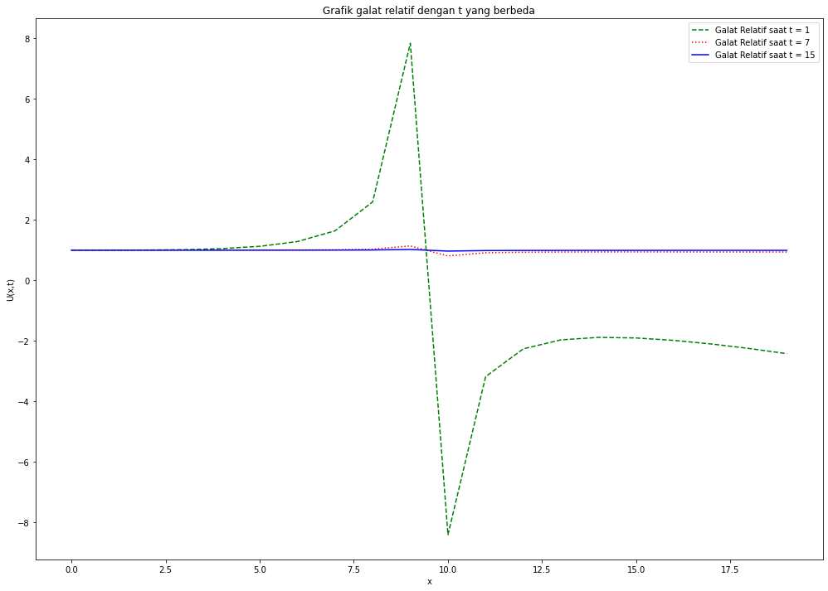
Galat Relatif Persamaan Gelombang
Notes:
Berikut merupakan gambar perbandingan galat relatif hasil perhitungan persamaan gelombang dengan menggunakan metode analitik dan metode numerik beda hingga. Dapat terlihat berdasarkan gambar di atas hasil galat relatifnya untuk nilai t yang semakin kecil seperti grafik yang berwarna hijau dimana t=1, maka galat relatif dari perhitungan nya menghasilkan nilai maksimum dari galat relatif yang semakin besar. Dan untuk t yang semakin besar nilai maksimum galat relatif nya semakin mengecil. Berdasarkan gambar grafik berikut, dapat terlihat pula saat nilai 8<=x<=10 grafik mengalami penurunan tajam dari nilai galat relatif maksimum nya ke nilai galat relatif minimum nya.

Slide 18

KESIMPULAN
Persamaan Diferensial Biasa
Soal persamaan diferensial biasa $u^{′′}\left(x\right)=sin\left(x\right)$ dengan batas $0≤x≤1$ dan syarat awal $u^{′}\left(0\right)=3$ dan $u\left(0\right)=9$
Notes:
Berdasarkan penyelesaian soal persamaan diferensial biasa u"(x)= sin(x) dengan batas dan syarat awal seperti yang terlihat pada slide, dimana penyelesaian persamaan tersebut merupakan fungsi dengan turunan sampai orde ke n yang kontinu dalam selang dan saat disubstitusikan kembali ke soal akan memperoleh solusi khusus. Penyelesaian soal persamaan diferensial biasa ini dengan metode analitik memperoleh nilai solusi khusus u(x)=-sin(x)+4x+9, dan berdasarkan metode numerik memperoleh nilai solusi (𝑢_(𝑗+1)≈〖2𝑢_j〗+〖 ∆𝑥〗^2 sin⁡(𝑥_𝑗 )−𝑢_(𝑗−1).). Dibuktikan dengan gambar grafik hasil perhitungan nya, dimana seperti yg terlihat pada grafik perhitungan dengan kedua metode diperoleh solusi yang sangat dekat nilai nya, dibuktikan dengan gambar grafik yang saling berhimpit. Maka dapat disimpulkan hasil perhitungan dengan metode numerik beda hingga dikatakan akurat setelah dibandingkan dengan hasil metode analitik.

Slide 19
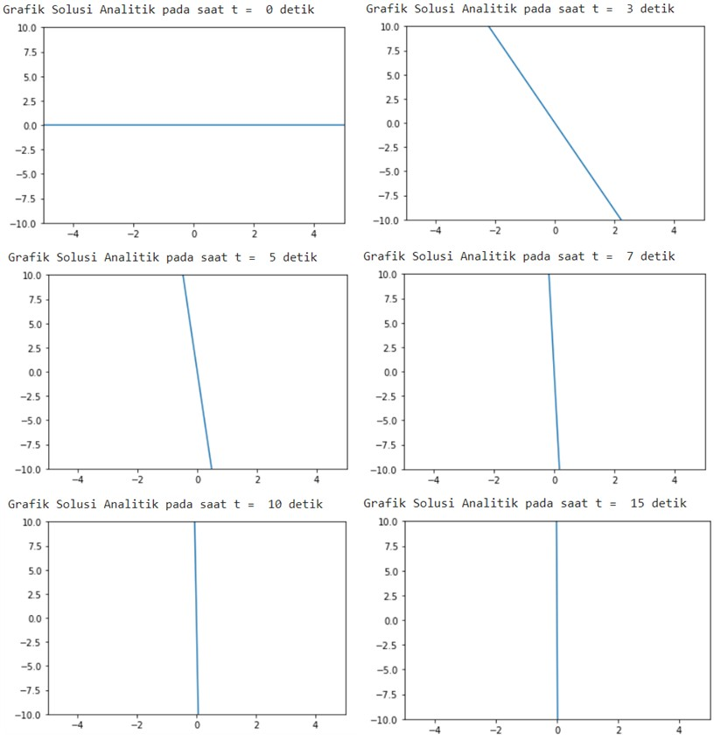
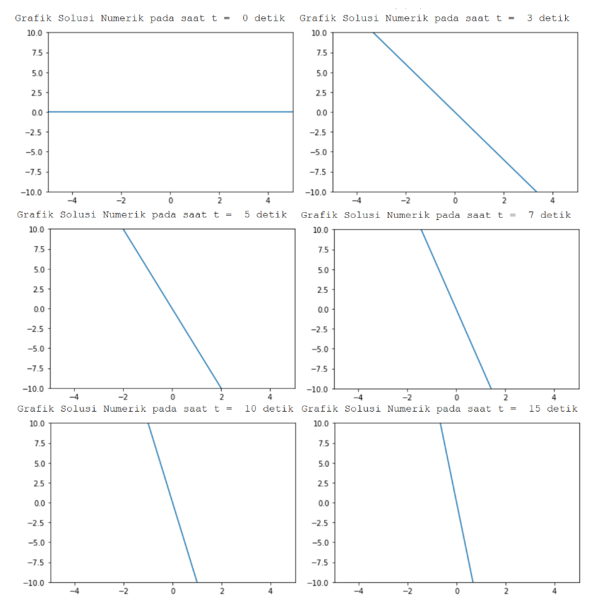

KESIMPULAN
Persamaan Gelombang
Soal persamaan persamaan gelombang $\frac{∂^{2}u}{∂t^{2}}=c^{2}\frac{∂^{2}u}{∂x^{2}}−xt$ dengan syarat awal $u\left(x,0\right)=0=φ\left(x\right)$ dan $u_{t}\left(x,0\right)=0=ψ\left(x\right)$
Notes:
Berdasarkan penyelesaian soal persamaan gelombang utt=c^2 uxx dengan syarat awal seperti yg terlihat pada slide diatas, dapat terlihat seperti pada gambar berikut dimana sebelah kiri merupakan grafik solusi perhitungan dengan metode analitik dan yg kanan dengan metode numerik. Gambar berikut merupakan screenshoot dari animasi grafik pada slide sebelumnya, dengan memilih nilai t=0, 3, 5, 7, 10, dan 15 untuk dibandingkan grafiknya. Berdasarkan gambar berikut dapat terlihat bahwa semakin besar nilai t maka nilai u(x,t) akan semakin besar. Maka dapat disimpulkan hasil perhitungan dengan metode numerik (beda hingga) untuk persamaan gelombang ini tidak cukup akurat, khususnya untuk nilai t yang di tengah yaitu t=5 & 7 karena berdasarkan gambar grafik ini dapat terlihat adanya perbedaan grafik yang cukup signifikan, yang kemudian dengan membesar nya kembali nilai t (t > 7) perbedaan grafik mulai mengecil kembali tetapi tetap terlihat adanya perbedaan saat t=15 dengan metode analitik pada gambar sebelah kiri menunjukan nilai u(x,t) yang akan = infinity dan x=0, tetapi dengan metode numerik menunjukan nilai x belum =0.

Slide 20
THANK YOU

